Slide 1
Bệnh tim bẩm sinh không tím
Nhóm 1 – Y17E

Slide 2
Nội dung
01.
02.
Bệnh sử
Khám
03.
04.
Đặt vấn đề - Biện luận
Chẩn đoán – Điều trị

Slide 3
Hành chính
Nguyễn Trần An Vy – sinh ngày 9/7/2022 (4 tháng tuổi)
Giới tính: Nữ
Địa chỉ: Củ Chi – TP. HCM
Dân tộc: kinh
Nhập viện: 16g30 ngày 26/10/2022
Khoa: Tim mạch – BVND1 – Phòng CC1 – G7

Slide 4
Lý do nhập viện
Thở nhanh

Slide 5
01.
Bệnh sử
You can enter a subtitle here if you need it

Slide 6
Mẹ bé khai bệnh, bệnh 10 ngày:
N1: BN đi chích ngừa mũi 6 trong 1 lần 2 tại BV Xuyên Á. Khám tiền tiêm chủng thấy thở nhanh, không ho không sốt nên được chụp X quang ngực thẳng thì thấy tổn thương phổi. chẩn đoán: Viêm phổi → nhập khoa hô hấp nhi BV Xuyên Á.
N2-N10: Em được siêu âm tim phát hiện tim bẩm sinh → em được chẩn đoán: Suy hô hấp/Viêm phổi nặng/ Tim bẩm sinh/ Theo dõi suy tim, điều trị kháng sinh 10 ngày thấy không đỡ → chuyển BVNĐ1 => diễn tiến ntn mà chẩn đoán suy hô hấp: tri giác, thở mệt co lõm nhiều,... Thở oxy lúc nào? Lúc xuất viện k đỡ là ntn?
Quá trình bệnh, em có sốt 1 cử 38,9 độ C vào ngày thứ 7 của bệnh kèm ho ít, đàm trong, sau khi chích kháng sinh thì em hết sốt. Em bú khá, 2-3 tiếng 1 cử, 40ml nước, 3 tsb, thời gian bú khoảng 30 phút, không ọc sữa, bé khóc yếu, tiêu phân vàng sệt 2 lần/ngày, tiểu khá, vàng trong thay 3 tả/ngày. Bé khóc yếu, có vã mồ hôi vùng đầu, tay chân khi bú và khi khóc. Tiêu phân lỏng hay sệt khác ngày thường là dc. Tiểu nhiều hay ít là dc k cần mô tả bn tã. Nếu uống sữa CT thì sữa F65 hay năng lượng cao

Slide 7
Tình trạng lúc nhập viện: (26/10/2022) (4 tháng tuổi)
Em tỉnh, đừ
Môi hồng – SpO2=96%/oxy canula 1L/p.
M: 150L/p, nhiệt độ 37 độ C, nhịp thở: 50 lần phút
Chi ấm, mạch quay đều rõ, CRT<2s.
Cân nặng: 5,4 kg – Chiều dài: 60 cm.
Tim: T1, T2 đều rõ, 150L/p. Âm thổi tâm thu dạng phụt.
Hô hấp: ho ít, đàm trong, thở rên với oxy 1L/p, co lõm ngực 50 l/p, phổi ran ẩm hai bên.
Các cơ quan khác không ghi nhận bất thường

Slide 8
02.
Tiền căn
You can enter a subtitle here if you need it

Slide 9
Bản thân
a) Sản khoa:
Mẹ khoẻ, khám thai định kỳ tại BV Xuyên Á, thai kỳ ổn định không ghi nhận bất thường
Con 1/1 PARA 1001, sinh mổ (lí do rỉ ối), đủ tháng 37 tuần 4 ngày, sau sinh không nằm dưỡng khí. Cân nặng lúc sinh 2,95 kg, không dị tật bẩm sinh. Hậu sinh 4 ngày.
b) Dinh dưỡng:
CN: 5,4kg
CD: 60cm
Bú sữa mẹ hoàn toàn chỗ này bị ngược với nãy uống tsb, bé này bú mẹ nhưng ghi lộn
Ngày bú khoảng 10 cử, mỗi cử khoảng 60ml, Mỗi lần bú 15-20p.

Slide 10
Bản thân
c) Phát triển tâm vận:
Có tương tác, chơi với cha mẹ
Biết nghiêng mình, chưa biết lật.coi chừng chậm phát triển. Lật chậm là trên 6 tháng
d) Chủng ngừa: theo phác đồ TCMR: đã tiêm mũi 6 trong 1 lần 1 k ghi theo tcmr nữa vì bé này 4 tháng mà tiêm chưa đủ, ghi mũi gì tiêm r ra
e) Dị ứng: chưa ghi nhận
f) Bệnh lý:
Khò khè thường xuyên từ khi chào đời.
Cách NV 3 tuần, bị sổ mũi trong kèm ho khan, không sốt, bé được đi khám ở PK tư gần nhà được chẩn đoán viêm tiểu phế quản và cho thuốc kháng sinh không rõ loại 7 ngày, triệu chứng hết bé không tái khám. Khò khè v có rửa mũi gì cho bé, có hết khò khè, có đi khám k

Slide 11
Gia đình
Chưa ghi nhận bất thường

Slide 12
Khám
03.
(Lúc 8h ngày 9-11-2022)

Slide 13
1. Tổng trạng
Bé tỉnh, tiếp xúc tốt
Da niêm hồng - môi hồng/NCPAP FiO2: 34%, PEEP=4cmH2O, SpO2: 98%
Chi ẩm, mạch quay rõ, tần số 150 lần/phút
CRT < 2s
Thở đều, co lõm ngực nhẹ, tần số 50 lần/phút
Không ban da, không xuất huyết, không hạch ngoại biên
Cân nặng 5,4kg, chiều dài 60cm=> CN/CD= -0,88 z , CN/T: -1z, CD/T=-0.42z Z-score là -1SD, đơn vị là SD chứ k phải z
→ Thể trạng trung bình
2. Đầu mặt cổ
Cân đối, không biến dạng
Khí quản không lệch khí quản k khám dc nha, coi trên x quang thôi

Slide 14
3. Ngực
Lồng ngực cân đối, di động đều theo nhịp thở, không tuần hoàn bàng hệ, không sẹo mổ cũ, có ổ đập bất thường ở khoang liên sườn 5 đường trung đòn trái, thở co lõm trung bình ở hỏm ức, dưới sườn 2 bên. Cái này để cạnh tần số thở cho dễ hình dung
Tim:
Mỏm tim KLS VI đường trung đòn trái, lệch ngoài đường trung đòn trái khoảng 2 cm, diện đập hơn 1 KLS. Harzer (+) khám dc mỏm ở kls 6 lệch ngoài 2cm diện đập >1kls vậy là mỏm ở kls 5-6, xong kls 5 trung đòn có ổ đập, vậy ổ đập này nghĩ nhiều của mỏm lan tới rồi thì khỏi ghi
Nhịp tim đều, T1, T2 rõ, tần số 150 lần/phút, T2 mạnh ở mỏm tim, âm thổi tâm thu 3/6 dạng tràn, ở vùng trước ngực, nghe rõ nhất ở vùng KLS 3 và 4 bờ trái xương ức.
Phổi:
Thở đều, tần số 50 l/p co lõm bla bla, ran ẩm 2 bên đáy phổi.

Slide 15
3. Bụng:
Bụng cân đối di động đều theo nhịp thở, không sẹo mổ cũ, không tuần hoàn bàng hệ
Bờ gan 2 cm dưới hạ sườn phải, mật độ mềm.
Lách không sờ chạm
4. Sinh dục- tiết niệu
Cơ quan sinh dục ngoài là nữ
5. Cơ xương khớp- thần kinh
Không sưng đau các khớp. Không giới hạn vận động
Cổ mềm 4 tháng chưa có trương lực cơ cổ, lúc nào cũng mềm, muốn khám VMN thì khám thóp , không yếu liệt tay chân

Slide 16
Tóm tắt bệnh án
Bệnh nhân nữ, 4 tháng tuổi nhập viện vì thở nhanh, bệnh 10 ngày:
TCCN:
Bú lâu, vã mồ hôi khi bú
Sốt
Ho đàm trong
TCTT:
Chi ẩm
Thở co lõm nhẹ, 50 l/p, SpO2:98% với NCPAP FiO2:34%, PEEP: 4cmH2O sao thở NCPAP: do diễn tiến ls k giảm, xẹp phổi. Coi lại chỉ định thở oxy cannula
Ổ đập bất thường ở KLS 5 đường trung đòn trái, Harzer (+)
Mỏm tim KLS 6 ngoài đường trung đòn trái 2cm
Âm thổi tâm thu dạng phụt, 3/6. rõ nhất KLS 3-4 bờ trái xương ức
T2 mạnh ở mỏm tim
Phổi: ran ẩm hai đáy
Gan to dưới bờ sườn 2cm
Tiền căn:
Khò khè kéo dài ngay sau sinh
Viêm tiểu phế quản cách NV 3 tuần.
Vã mồ hôi khi bú

Slide 17
Đặt vấn đề
Tim bẩm sinh
Suy tim
HC nhiễm trùng hô hấp dưới
Tiền căn: viêm tiểu phế quản
Thiếu vấn đề suy hô hấp: bé này vô có shh k? Thở nhanh thở rên co lõm với oxy cannula => nghĩ có

Slide 18
Biện luận
04.

Slide 19
Tim bẩm sinh
1. Tim bẩm sinh: BN có tim to kèm âm thổi + tiền căn khò khè kéo dài
→ nghĩ có tim bẩm sinh.
a. Tím/không tím:
BN có da niêm hồng, SpO2: 98% cải thiện khi thở NCPAP FiO2: 34%, PEEP=4cmH2O ➔ đề nghị CTM, Khí máu động mạch
CTM: Hb: 9.2 g/dL => Hb khử = 9.2 x 2% = 0.184 g/dL < 3 g/dL
→ không tím
KMĐM: P/F 426.25 > 300 => giảm oxy máu đã điều chỉnh được

Slide 20
b. Lưu lượng máu lên phổi:
- BN khò khè kéo dài từ lúc mới sinh, đợt này nghĩ Nhiễm trùng hô hấp tái lại (2 đợt/năm), phổi nghe ran ẩm tuy nhiên chưa loại trừ được nguyên nhân dị tật bẩm sinh do giải phẫu như vòng mạch, hẹp khí quản bẩm sinh, dò khí quản thực quản… → Đề nghị X-quang ngực thẳng.

Slide 21
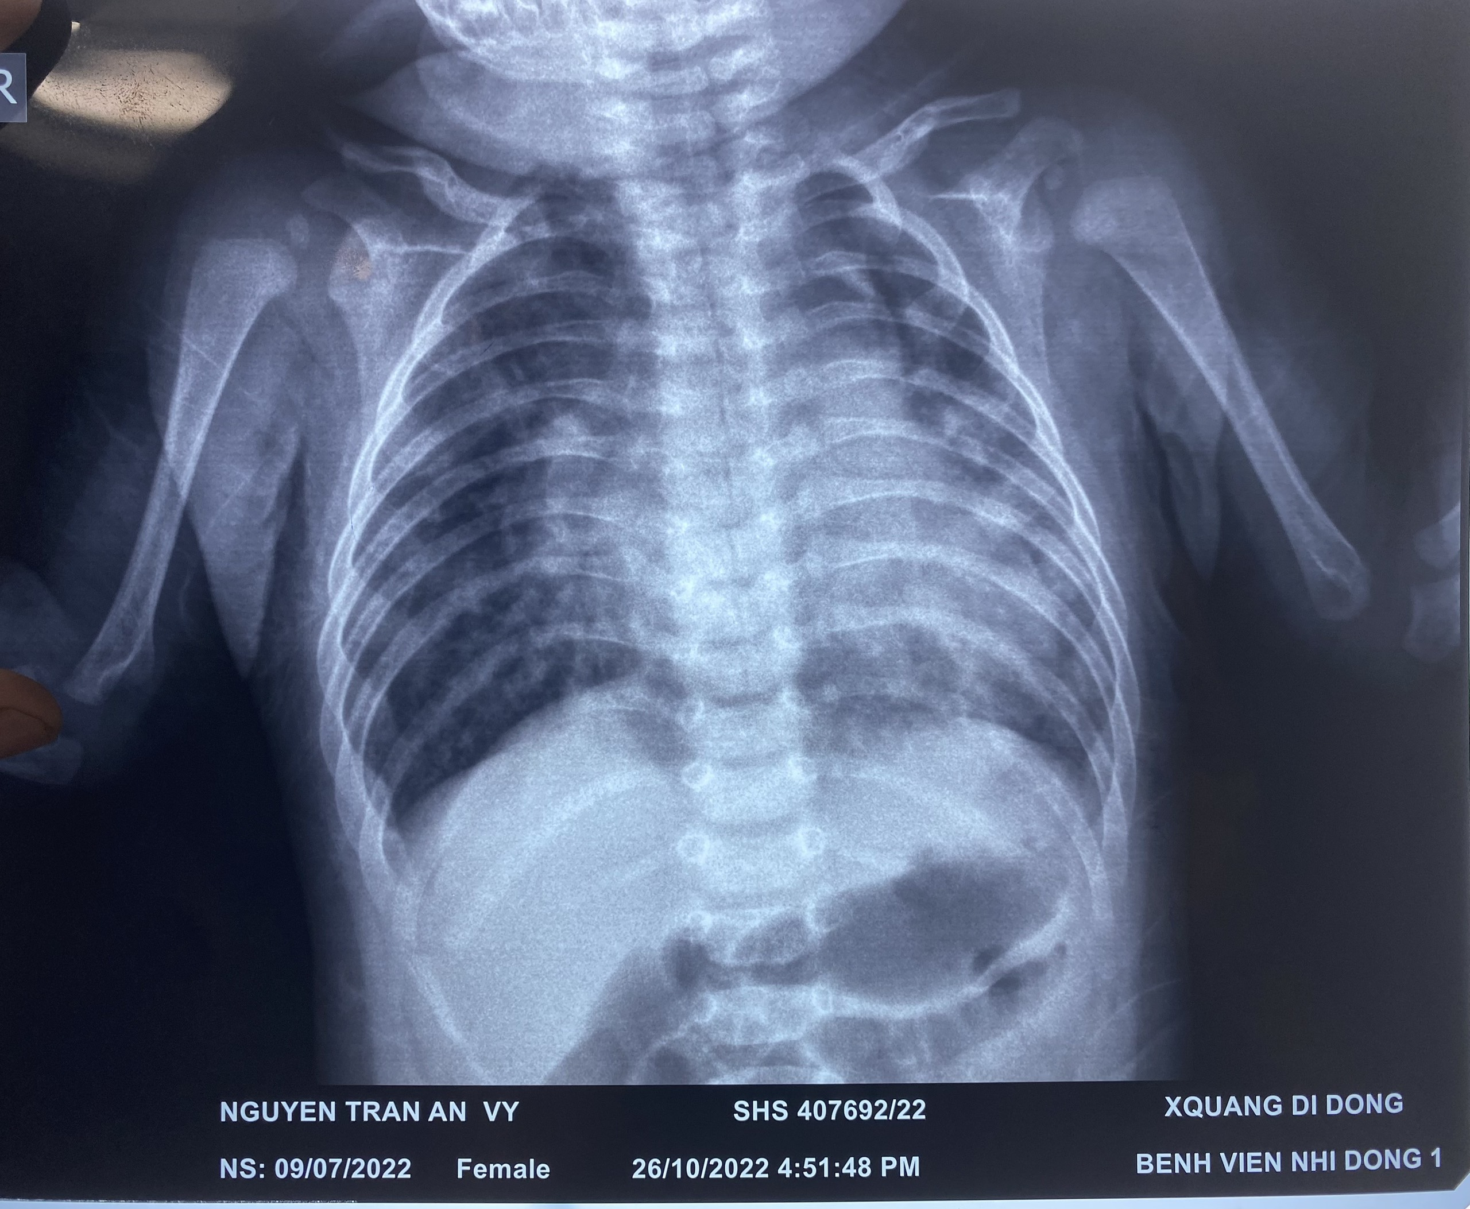
X-Quang:
Khí quản không lệch, góc carina < 70 độ.
Chỉ số tim ngực 0.6 > 0.55 → tim to
- Bờ tim trái lệch ngoài >2/3 phế trường trái → lớn bờ tim trái
- Mỏm tim KLS VI, lệch ngoài + góc tâm hoành >90 độ → lớn thất trái (không loại trừ giãn thất phải)
- Bờ phải tim không lớn
Cung động mạch chủ quay trái
Quai động mạch phổi phồng
Rốn phổi đậm 2 KLS >1.5 → rốn phổi to
Tuần hoàn phổi ngoại biên thấy mạch máu phổi phân bố ra 1/3 ngoài phế trường + đỉnh phổi, động mạch phổi vùng đáy phổi lớn hơn đỉnh phổi → nghĩ tăng tuần hoàn phổi chủ động
Phổi: thâm nhiễm 2 bên
Notes:
X-quang ngực thẳng:
Không ghi nhận tổn thương mô mềm, xương
Vòm hoành phải cao hơn vòm hoành trái, < 1 KLS, còn đường cong sinh lý
Trung thất:
Khí quản không lệch, góc carina < 70 độ
Chỉ số tim ngực 0.6 > 0.55 → tim to
Bờ tim trái lệch ngoài >2/3 phế trường trái → lớn bờ tim trái
Mỏm tim KLS VI, lệch ngoài + góc tâm hoành >90 độ → lớn thất trái (không loại trừ giãn thất phải)
Bờ phải tim không lớn
Cung động mạch chủ quay trái
Quai động mạch phổi phồng
Rốn phổi đậm 2 KLS >1.5 → rốn phổi to
Tuần hoàn phổi ngoại biên thấy mạch máu phổi phân bố 2/3 ngoài phế trường + đỉnh phổi động mạch phổi vùng đáy phổi lớn hơn đỉnh phổi → nghĩ tang tuần hoàn phổi chủ động
Thâm nhiễm phổi 2 bên

Slide 22
c. Tim nào bị ảnh hưởng:
Mỏm tim KLS VI ngoài đường trung đòn trái + X-quang → Lớn thất trái.
Harzer (+) + X-quang có lớn bờ tim trái, góc tâm hoành < 90 độ→ giãn thất phải
Các buồng tim khác trên lâm sàng chưa ghi nhận bất thường
→ Đề nghị ECG

Slide 23
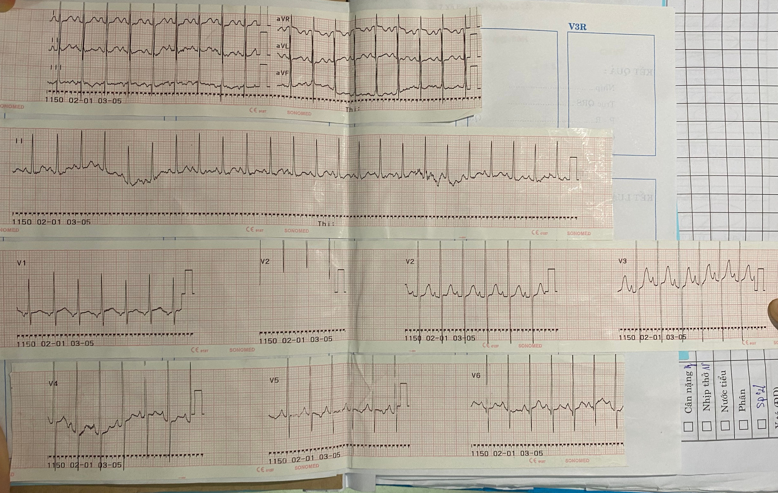

Slide 24
ECG
- Nhịp xoang đều, tần số 150 lần/phút
- Trục: DI (-), aVF (+) => trục lệch phải
- Nhĩ phải: sóng P DII 2.5mm => không lớn nhĩ phải
- Nhĩ trái: sóng P DII 0.08s => lớn nhĩ trái
Thất phải:
- Sóng R: V1 17mm (<19mm), V2: 25mm (<31mm), aVR 7mm (> 6mm)
- Sóng S: + DI 17mm (>15mm), V6 10mm (>9mm)
+ R/S: V1 17/4=4.25 (>0) , V2 25/20=1.25 (<4)
→ Có dày thất phải
Thất trái:
Sóng R: DII 15mm (<24mm,) DIII 19mm (<20mm), aVF 14mm (<20mm), V5 25mm (<33mm), V6 25mm (>22mm)
Sóng S: V1 5mm (<15mm), V2 21mm (<26mm)
→ Có dày thất trái
Kết luận: nhịp xoang đều, tần số 150 lần/phút, trục lệch phải. Lớn nhĩ trái, dày 2 thất.

Slide 25
d. Tăng áp phổi không:
Có tăng áp động mạch phổi vì lâm sàng có T2 mạnh
Tăng áp phổi giai đoạn 1 do BN chưa có tím
6 giai đoạn tăng áp phổi, 4-5-6 là k hồi phục

Slide 26
e. Tật tim nằm ở đâu:
- Tim bẩm sinh không tím
- Tăng lưu lượng máu lên phổi → shunt trái – phải
- Lớn nhĩ trái, lớn hai thất
- Có tăng áp phổi
- Âm thổi tâm thu 3/6 dạng phụt trước ngực nghe rõ ở KLS 3,4 bờ trái xương ức
➔ Biện luận theo các tầng

Slide 27
Tăng lượng máu lên phổi → có shunt T-P
Bệnh nhân có âm thổi tâm thu trước ngực, nghe rõ vùng KLS 3-4 bờ trái xương ức, lớn hai thất:
+ Tầng động mạch:
PDA: bệnh nhân có âm thổi tâm thu, lớn hai thất → phù hợp PDA ở giai đoạn có tăng áp phổi, tuy nhiên BN không có tím khi gắng sức PDA giai đoạn tăng áp phổi: nghe dc AT liên tục hay ATTT hay không âm thổi đều được, nên giưa PDA và VSD => nếu nghe rõ vị trí AT lớn nhất là kls 3 4 thì sơ bộ là VSD, rõ nhất ở dưới đòn thì sơ bộ là PDA, cái còn lại loại được. Nếu nghe van nào cũng như nhau thì cứ để 1 cái sơ bộ r có quyền chẩn đoán phân biệt
→ ít nghĩ nên là PDA có tăng áp phổi vẫn nghĩ nhiều
+ Tầng nhĩ:
ASD: Lớn thất phải, âm thổi tâm thu khoang liên sườn 2 → chưa giải thích được lớn thất trái
ASD + VSD: lớn thất phải, lớn thất trái, âm thổi tâm thu trước ngực → phù hợp với lâm sàng ASD nếu có AT thì ATTT KLS 2, nếu ASD + VSD thì AT ở KLS 2 này là AT của ASD hay AT VSD từ KLS 3 4 lan tới KLS 2 => coi tính chất AT: nếu cùng tính chất (thì tâm thu, dạng âm thổi, click,...) thì nghĩ lan, k ghi là AT riêng. Nếu khác tính chất thì ghi riêng ra. Nếu k nghe AT KLS 2 cũng k loại dc ASD
ASD 1 mình chênh áp 2 nhĩ ít nên suy tim trễ, k ảnh hưởng thất trái trừ khi có kèm hở 2 lá
ASD+ VSD: VSD là tật chính vì gây suy tim , tăng áp phổi sớm, lớn thất trái
+ Tầng thất:
VSD không hạn chế: BN có lớn 2 thất, âm thổi tâm thu trước ngực nghe rõ KLS 3 4 có quyền để này là sơ bộ tuy nhiên âm thổi cường độ lớn 3/6 k nhất thiết phải 2/6, 3/6 vẫn được → ít nghĩ nhưng không loại trừ nên là nghĩ nhiều Chẩn đoán sơ bộ: ASD+VSD nên là VSD lỗ lớn (1 tật tim)
Chẩn đoán phân biệt: VSD không hạn chế PDA tăng áp phổi, ASD+ VSD, PDA+ ASD
➔Siêu âm tim chẩn đoán xác định

Slide 28
Siêu âm tim:
Situs solitus, levocardia, AV-VA concordan.
Hồi lưu tĩnh mạch hệ thống và tĩnh mạch phổi về tim bình thường. Dãn to 4 buồng tim
ASDos 5mm, shunt T-P
VSDpm 9.5mm shunt T-P, ΔPVSD 38mmHg
Hở van 3 lá ¼ cơ năng PAPs 98mmHg
Hở van 2 lá 2/4 type I v:3.5m/s
Dãn to ĐMP, ĐMC nhỏ (D ngang 8.3mm)
Quai ĐMC bên trái, không hẹp eo (v qua eo 1,5 m/s) có thiểu sản nhẹ (đường kính eo 4.5 mm)
Chức năng co bóp tim thất trái bảo tồn
→ Kết luận: VSDpm, ASDos, PAH, thiểu sản nhẹ cung ĐMC

Slide 29
Biến chứng của TBS có tăng tuần hoàn phổi
Viêm phổi: BN thở nhanh 50l/p, ho, sốt, thở co lõm, ran ẩm, x-quang có thâm nhiễm phổi 2 bên, WBC 17.04 G/L (8-14.3).
Bệnh nhân có triệu chứng NTHH trước 48h khi nhập viện → VPCĐ
Mức độ: nặng (thở co lõm trung bình, thở rên)
Nghĩ tác nhân do vi khuẩn: BN có tật tim bẩm sinh, bệnh diễn tiến suy hô hấp
Suy dinh dưỡng nặng: BN CN/CD -0.88z → không nghĩ
Viêm nội tâm mạc nhiễm trùng: BN không có ngõ vào nhiễm trùng →BN có điều kiện cần là TBS nhưng không có bằng chứng nghĩ đến viêm nội tâm mạc nhiễm trùng
Tăng áp động mạch phổi: đã biện luận
Suy tim mạn

Slide 30
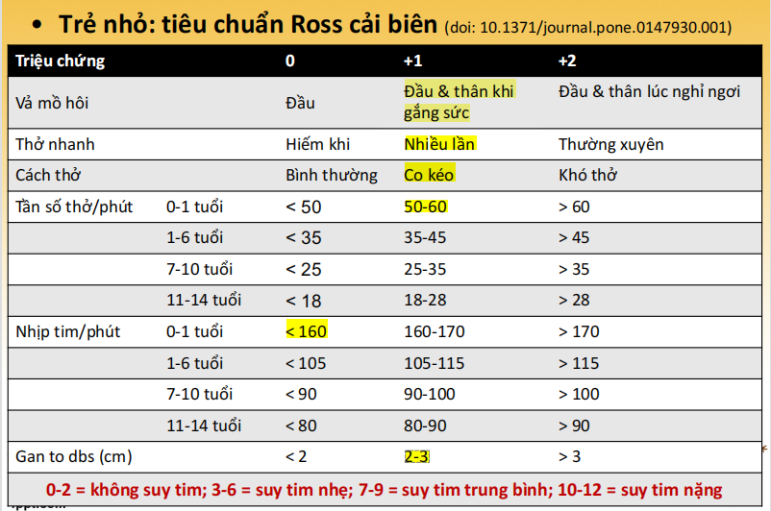
Suy tim
2. Suy tim:
- BN có bú lâu, bú kém, vã mồ hôi khi bú, thở nhanh
- Triệu chứng giảm cung lượng tim: chi ẩm, vã mồ hôi
- Triệu chứng ứ huyết tĩnh mạch hệ thống: gan to
- Triệu chứng ứ huyết tĩnh mạch phổi: thở nhanh, co lõm ngực, khò khè, ran ẩm ở phổi
Theo tiêu chuẩn Ross cải biên: 5đ
=> suy tim mức độ nhẹ
a. Có bệnh lý có khả năng gây suy tim: VSD
b. Dấu hiệu gợi ý suy tim
Tại tim: tim to (tim dãn hoặc phì đại bù trừ => to, chưa dãn thì ứ máu tim cũng to ) tim nhanh (nếu k nhanh có thể do điều trị rồi, tim chậm trong block nhĩ thất)
Tiền tải: ứ máu ở phổi (thở nhanh co lõm khò khè ran ẩm) và ngoại biên (phù vùng cùng cụt vùng mông do bé nằm, gan to)
Hậu tải: giảm CLT => mạch nhanh, vã mồ hôi (tăng GC). Mạch nhẹ => suy tim mất bù cấp
c. Tính điểm Ross

Slide 31
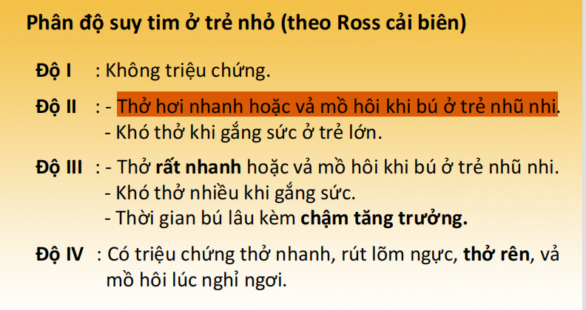
Suy tim độ II
- Phân độ của suy tim mạn, quá trình lâu dài, độ1 k tr chứng, độ 4 tr chứng lúc nghỉ, độ 2 3 giống nhau nhưng 3 có chậm tăng trưởng

Slide 32
Yếu tố thúc đẩy suy tim:
Thiếu máu nhẹ: Hb 9.2 g/dL (9.4 – 13 g/dL)
Viêm phổi nặng
YTTD khác: thấp tim, rối loạn nhịp, rối loạn điện giải

Slide 33
Đánh giá tăng gánh tâm thu hay tâm trương trước
VSD => tăng gánh tâm trương thất T
ASD => tăng gánh tâm trương thất P
(tăng gánh tâm thu thất phải khi có tăng áp phổi do tăng kháng lực MM, hẹp phổi. Tăng gánh tâm thu thất T như hẹp chủ => k có, nên ca này tăng gánh tâm trương chưa có tăng gánh áp suất)
Chức năng tâm thu: trẻ em không phân suy tim phải hay trái, vì bị tim này cũng ảnh hưởng tim kia
EF=76% → chức năng tâm thu thất trái bảo tồn
Còn tăng lưu lượng tuần hoàn phổi → chưa suy chức năng tâm thu thất phải
Chức năng tâm trương:
Bệnh nhân có triệu chứng giảm cung lượng tim, ứ huyết tĩnh mạch phổi, tĩnh mạch hệ thống, ECG có dày 2 thất
Suy chức năng tâm trương
Suy CN tâm trương: 4 buồng tim nhỏ, tâm trương tim k dãn được => Tràn dịch MN tim, bệnh cơ tim hạn chế => Ca này k phải
Suy CN tâm thu: tim dãn k co bóp được => ca này suy tâm thu
Nhưng sao EF bình thường: vì giai đoạn còn bù BN còn tăng V thất T cuối tâm trương để duy trì CLT. Suy tim mất bù EF mới giảm
Suy tâm trương khi: lớn 2 nhĩ mà 2 thất k lớn (2 thất k dãn dc nên ứ máu dãn 2 nhĩ?)
Chức năng nào bị ảnh hưởng ?

Slide 34
Chẩn đoán
Suy hô hấp – Viêm phổi cộng đồng mức độ nặng – Suy tim Ross II - Thông liên thất, phần màng, kích thước lớn / Thông liên nhĩ thứ phát (d#5mm) – tăng áp động mạch phổi - Thiếu máu mức độ nhẹ

Slide 35
Điều trị

Slide 36
Biện pháp chung: điều trị k dùng thuốc
Nằm đầu cao
Nghỉ ngơi, tránh gắng sức, tránh táo bón, tránh kích xúc
Thở oxy: NCPAP FiO2: 34%, PEEP=4cmH2O
Cung cấp đủ năng lượng, chia nhỏ cử bú
Kiểm soát suy tim bằng thuốc:
Bệnh nhân có triệu chứng ứ huyết tĩnh mạch hệ thống và tĩnh mạch phổi, giảm cung lượng tim → sử dụng phối hợp giãn mạch (Captoptil) + tăng co bóp cơ tim (Digoxin) + lợi tiểu (Furosemide)
Tăng co bóp:
Giảm CLT thì dùng
Lợi tiểu: cần giảm tiền tải (ứ huyết)
Captopril: không có CCD thì nên dùng
CCD: Tắc nghẽn: hẹp chủ hẹp eo => không dùng
Giảm hậu tải thất trái
Nếu có tăng kháng lực MM phổi => dùng thuốc dãn mm phổi
(cidenephil, sidanlan???? )
Ca này: k CCD nên dùng
Điều trị yếu tố làm nặng suy tim:
Viêm phổi nặng: Imipenem + Vancomycin
Thiếu máu: chưa cần truyền máu vì Hb 9.2 g/dL

Slide 37
Điều trị ngoại khoa
Bệnh nhân có chỉ định đóng lỗ thông liên nhĩ, thông liên thất
+ Thông liên thất lớn: suy tim, tim to, tăng áp phổi tật chính
+ thông liên nhĩ: lỗ nhỏ nên k gây suy tim
Nếu 2 cái cùng thông tim dc thì thông tim
VSD không thông tim dc => PT vá thông liên thất bằng màng ngoài tim, tiện làm luôn ASD (đại phẫu, mở ngực, tuần hoàn ngoài cơ thể)
→ Điều trị phẫu thuật (do có 2 tật tim ). Tuy nhiên chống chỉ định: tăng áp phổi nặng với kháng lực mạch máu phổi >8 wood và PVR/SVR >0,5 → cần thông tim để xác định kháng lực mạch máu phổi

Slide 38
Tiên lượng
Tiên lượng nặng. Bệnh nhân có 2 tật tim bẩm sinh, có tăng áp lực phổi, tiến triển suy tim sớm, viêm phổi nặng.

